Slide 1

Bryan van den Doel 2F

Slide 2
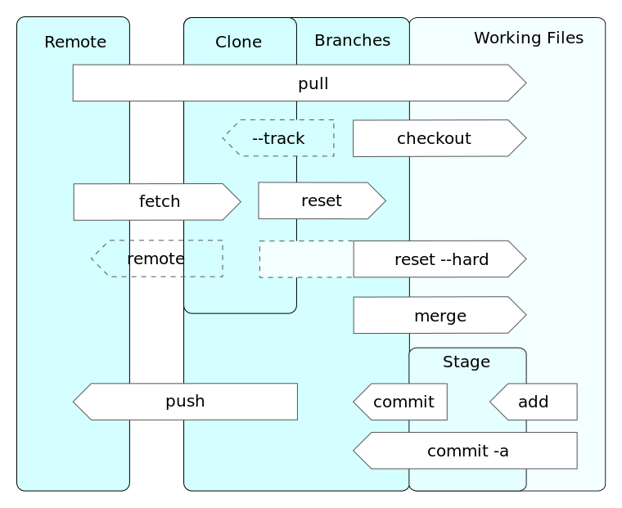
Termen
Change: wijziging in bestanden in de repository
Checkout: Kopiëren van meest recente bestanden
Commit: kopie van veranderingen word vastgelegd
Merge: 2 branches naar 1 branch brengen
Branch: Tegelijk aan 2 versies kunnen werken

Slide 3
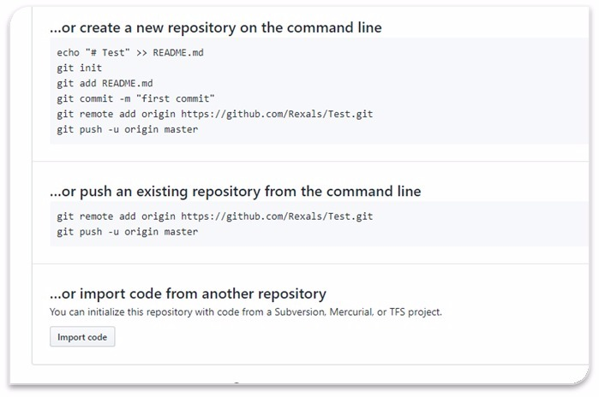
Push
New repository

Slide 4
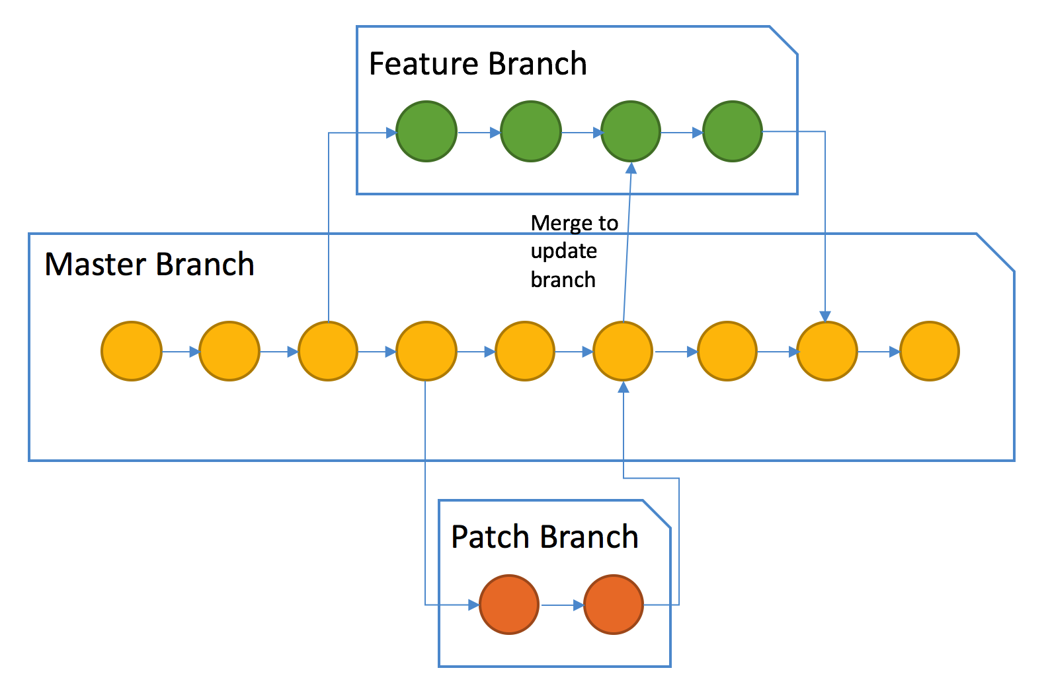
Branches
Mergen

